Slide 1
SUPERCONDUCTING QUBIT CONTROL / 2026-08-16
5
M = 20
纵场一致性验证
formal batches
600 frames
5 batches × 120
GateLen：补 / 不补 tbuffer + timingLagMeas 扫描
DPO70404C FastFrame · 25 GS/s · 40 ps/sample
只采用程序定义的时间校正；未做互相关或自由时移
Notes:
本页概括2个GateLen batch（补/不补tbuffer）和3个timimgLagMeas layer batch，共600个正式FastFrame帧。
[Sources]
- D:\my_files\IOP_after_20250418\academic\CR_gate_new\20260711真实实验\connect_DPO70404C\scope_runs\formal-longitudinal-20260816_110341-79304963\batches\formal-longitudinal-20260816_110341-79304963-gatelen-L10-b01\attempt_001\capture_manifest.json
- D:\my_files\IOP_after_20250418\academic\CR_gate_new\20260711真实实验\connect_DPO70404C\scope_runs\formal-longitudinal-20260816_150547-a36f9c21\batches\formal-longitudinal-20260816_150547-a36f9c21-gatelen-notbuffer-L10-b01\attempt_001\capture_manifest.json
- D:\my_files\IOP_after_20250418\academic\CR_gate_new\20260711真实实验\connect_DPO70404C\scope_runs\formal-longitudinal-20260816_130132-888a0be3\batches\formal-longitudinal-20260816_130132-888a0be3-timinglag-L01-b01\attempt_001\capture_manifest.json
- D:\my_files\IOP_after_20250418\academic\CR_gate_new\20260711真实实验\connect_DPO70404C\scope_runs\formal-longitudinal-20260816_130132-888a0be3\batches\formal-longitudinal-20260816_130132-888a0be3-timinglag-L10-b02\attempt_001\capture_manifest.json
- D:\my_files\IOP_after_20250418\academic\CR_gate_new\20260711真实实验\connect_DPO70404C\scope_runs\formal-longitudinal-20260816_130132-888a0be3\batches\formal-longitudinal-20260816_130132-888a0be3-timinglag-L20-b03\attempt_001\capture_manifest.json
[/Sources]

Slide 2
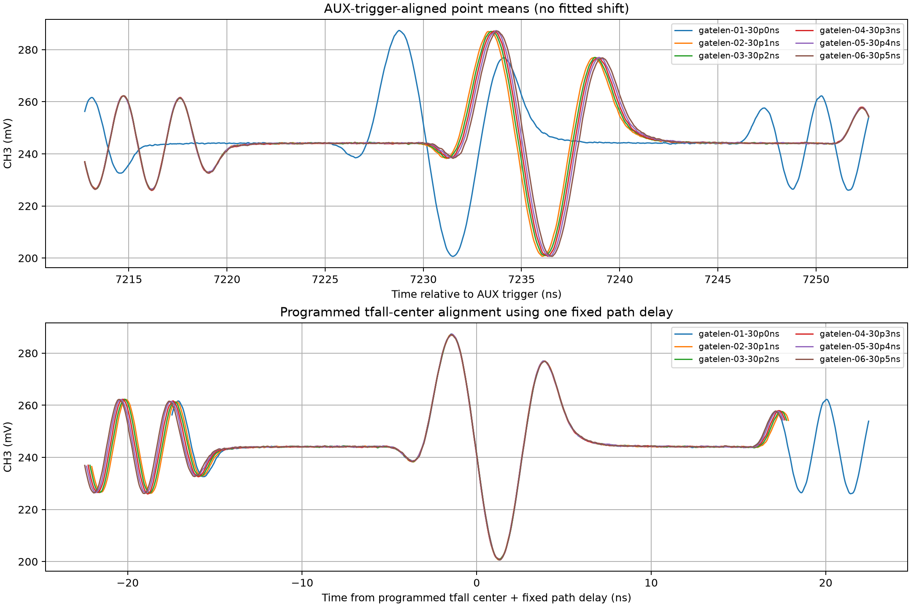
GateLen 补偿后，第10层 tFall 未见可分辨形变
02
30.0–30.5 ns · 6 points × 20 shots · tbuffer 补至 0.5 ns 网格
两幅子图怎么读
• 上图：以固定 AUX 为零点，保留各参数点真实的绝对时序。
• 下图：只减程序 tFall 中心和同一个 10.2167 ns 路径延迟。
• 中央目标 tFall 完整重合；没有对每条曲线自由找位移。
0.268 mV
两两 point-mean RMS 中位数 · 0.31% P–P
实验结论
• 最差均值 RMS 0.467 mV（0.54% P–P）。
• 差异低于单发重复性 1.44–1.70 mV RMS。
• 当前灵敏度内未观察到 gateLen/tbuffer 相关形变。
注：40 ns窗边缘截断了部分邻近振铃；中央目标完整，且不是ADC剪切。
Notes:
图注：第10层GateLen扫描（30.0–30.5 ns，20 shots/点）。上图保留AUX固定参考下的绝对时序；下图仅按程序tFall中心和统一路径延迟对齐。目标tFall波形重合，无拟合时移。当前测量灵敏度内未分辨出gateLen/tbuffer相关形变。
[Sources]
- D:\my_files\IOP_after_20250418\academic\CR_gate_new\20260711真实实验\connect_DPO70404C\scope_runs\formal-longitudinal-20260816_110341-79304963\batches\formal-longitudinal-20260816_110341-79304963-gatelen-L10-b01\attempt_001\plots\point_mean_overlays.png
- D:\my_files\IOP_after_20250418\academic\CR_gate_new\20260711真实实验\connect_DPO70404C\scope_runs\formal-longitudinal-20260816_110341-79304963\batches\formal-longitudinal-20260816_110341-79304963-gatelen-L10-b01\attempt_001\capture_manifest.json
- D:\my_files\IOP_after_20250418\academic\CR_gate_new\20260711真实实验\connect_DPO70404C\scope_runs\formal-longitudinal-20260816_110341-79304963\batches\formal-longitudinal-20260816_110341-79304963-gatelen-L10-b01\attempt_001\qc\qc_report.json
- D:\my_files\IOP_after_20250418\academic\CR_gate_new\20260711真实实验\connect_DPO70404C\scope_runs\formal-longitudinal-20260816_110341-79304963\batches\formal-longitudinal-20260816_110341-79304963-gatelen-L10-b01\attempt_001\raw_frames.npy
- Local fixed-ROI analysis: tau=[-5,+5] ns; per-frame XZERO time reconstruction; no cross-correlation or free shift.
[/Sources]

Slide 3
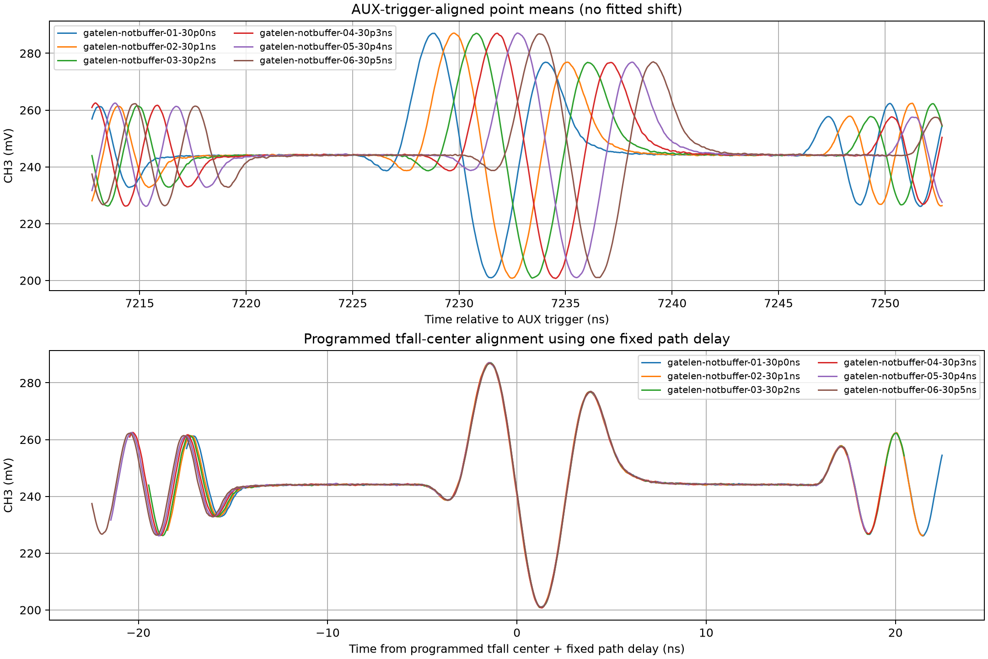
不补 tbuffer：第10层 tFall 按门长累积移动
03
30.0–30.5 ns · 6 points × 20 shots · tbuffer = 0
两幅子图怎么读
• 上图：固定AUX参考；gateLen每增加0.1 ns，第10层约后移1 ns。
• 下图：只减程序tFall中心和统一10.2167 ns路径延迟。
• 中央target tFall重合；边缘结构位移来自门间距改变。
5.020 ns
实测总位移 · 程序预期 5.000 ns
实验结论
• RMS中位0.414 mV（0.48% P–P），最坏0.943 mV。
• 同gateLen补/不补差异中位0.349 mV，低于噪声地板。
• 主效应是可预测的累积时序移动；未见新的局部tFall形变。
120/120 frames · Scope QC PASS · no clipping；映射待AWG日志闭环。
Notes:
图注：第10层无tbuffer GateLen扫描（30.0–30.5 ns，20 shots/点）。上图保留固定AUX参考下的累积时序移动；下图仅按程序tFall中心和统一路径延迟对齐。实测5.020 ns总移动与程序5.000 ns一致，中央局部tFall未见新的可分辨形变。
[Sources]
- D:\my_files\IOP_after_20250418\academic\CR_gate_new\20260711真实实验\connect_DPO70404C\scope_runs\formal-longitudinal-20260816_150547-a36f9c21\batches\formal-longitudinal-20260816_150547-a36f9c21-gatelen-notbuffer-L10-b01\attempt_001\plots\point_mean_overlays.png
- D:\my_files\IOP_after_20250418\academic\CR_gate_new\20260711真实实验\connect_DPO70404C\scope_runs\formal-longitudinal-20260816_150547-a36f9c21\batches\formal-longitudinal-20260816_150547-a36f9c21-gatelen-notbuffer-L10-b01\attempt_001\capture_manifest.json
- D:\my_files\IOP_after_20250418\academic\CR_gate_new\20260711真实实验\connect_DPO70404C\scope_runs\formal-longitudinal-20260816_150547-a36f9c21\batches\formal-longitudinal-20260816_150547-a36f9c21-gatelen-notbuffer-L10-b01\attempt_001\qc\qc_report.json
- D:\my_files\IOP_after_20250418\academic\CR_gate_new\20260711真实实验\connect_DPO70404C\scope_runs\formal-longitudinal-20260816_150547-a36f9c21\batches\formal-longitudinal-20260816_150547-a36f9c21-gatelen-notbuffer-L10-b01\attempt_001\raw_frames.npy
- D:\my_files\IOP_after_20250418\academic\CR_gate_new\20260711真实实验\connect_DPO70404C\scope_runs\formal-longitudinal-20260816_110341-79304963\batches\formal-longitudinal-20260816_110341-79304963-gatelen-L10-b01\attempt_001\capture_manifest.json
- Local fixed-ROI analysis: per-frame XZERO reconstruction; tau=[-5,+5] ns; programmed tFall center plus one common 10.2166531003 ns path delay; no cross-correlation, free shift, or amplitude scaling.
[/Sources]

Slide 4
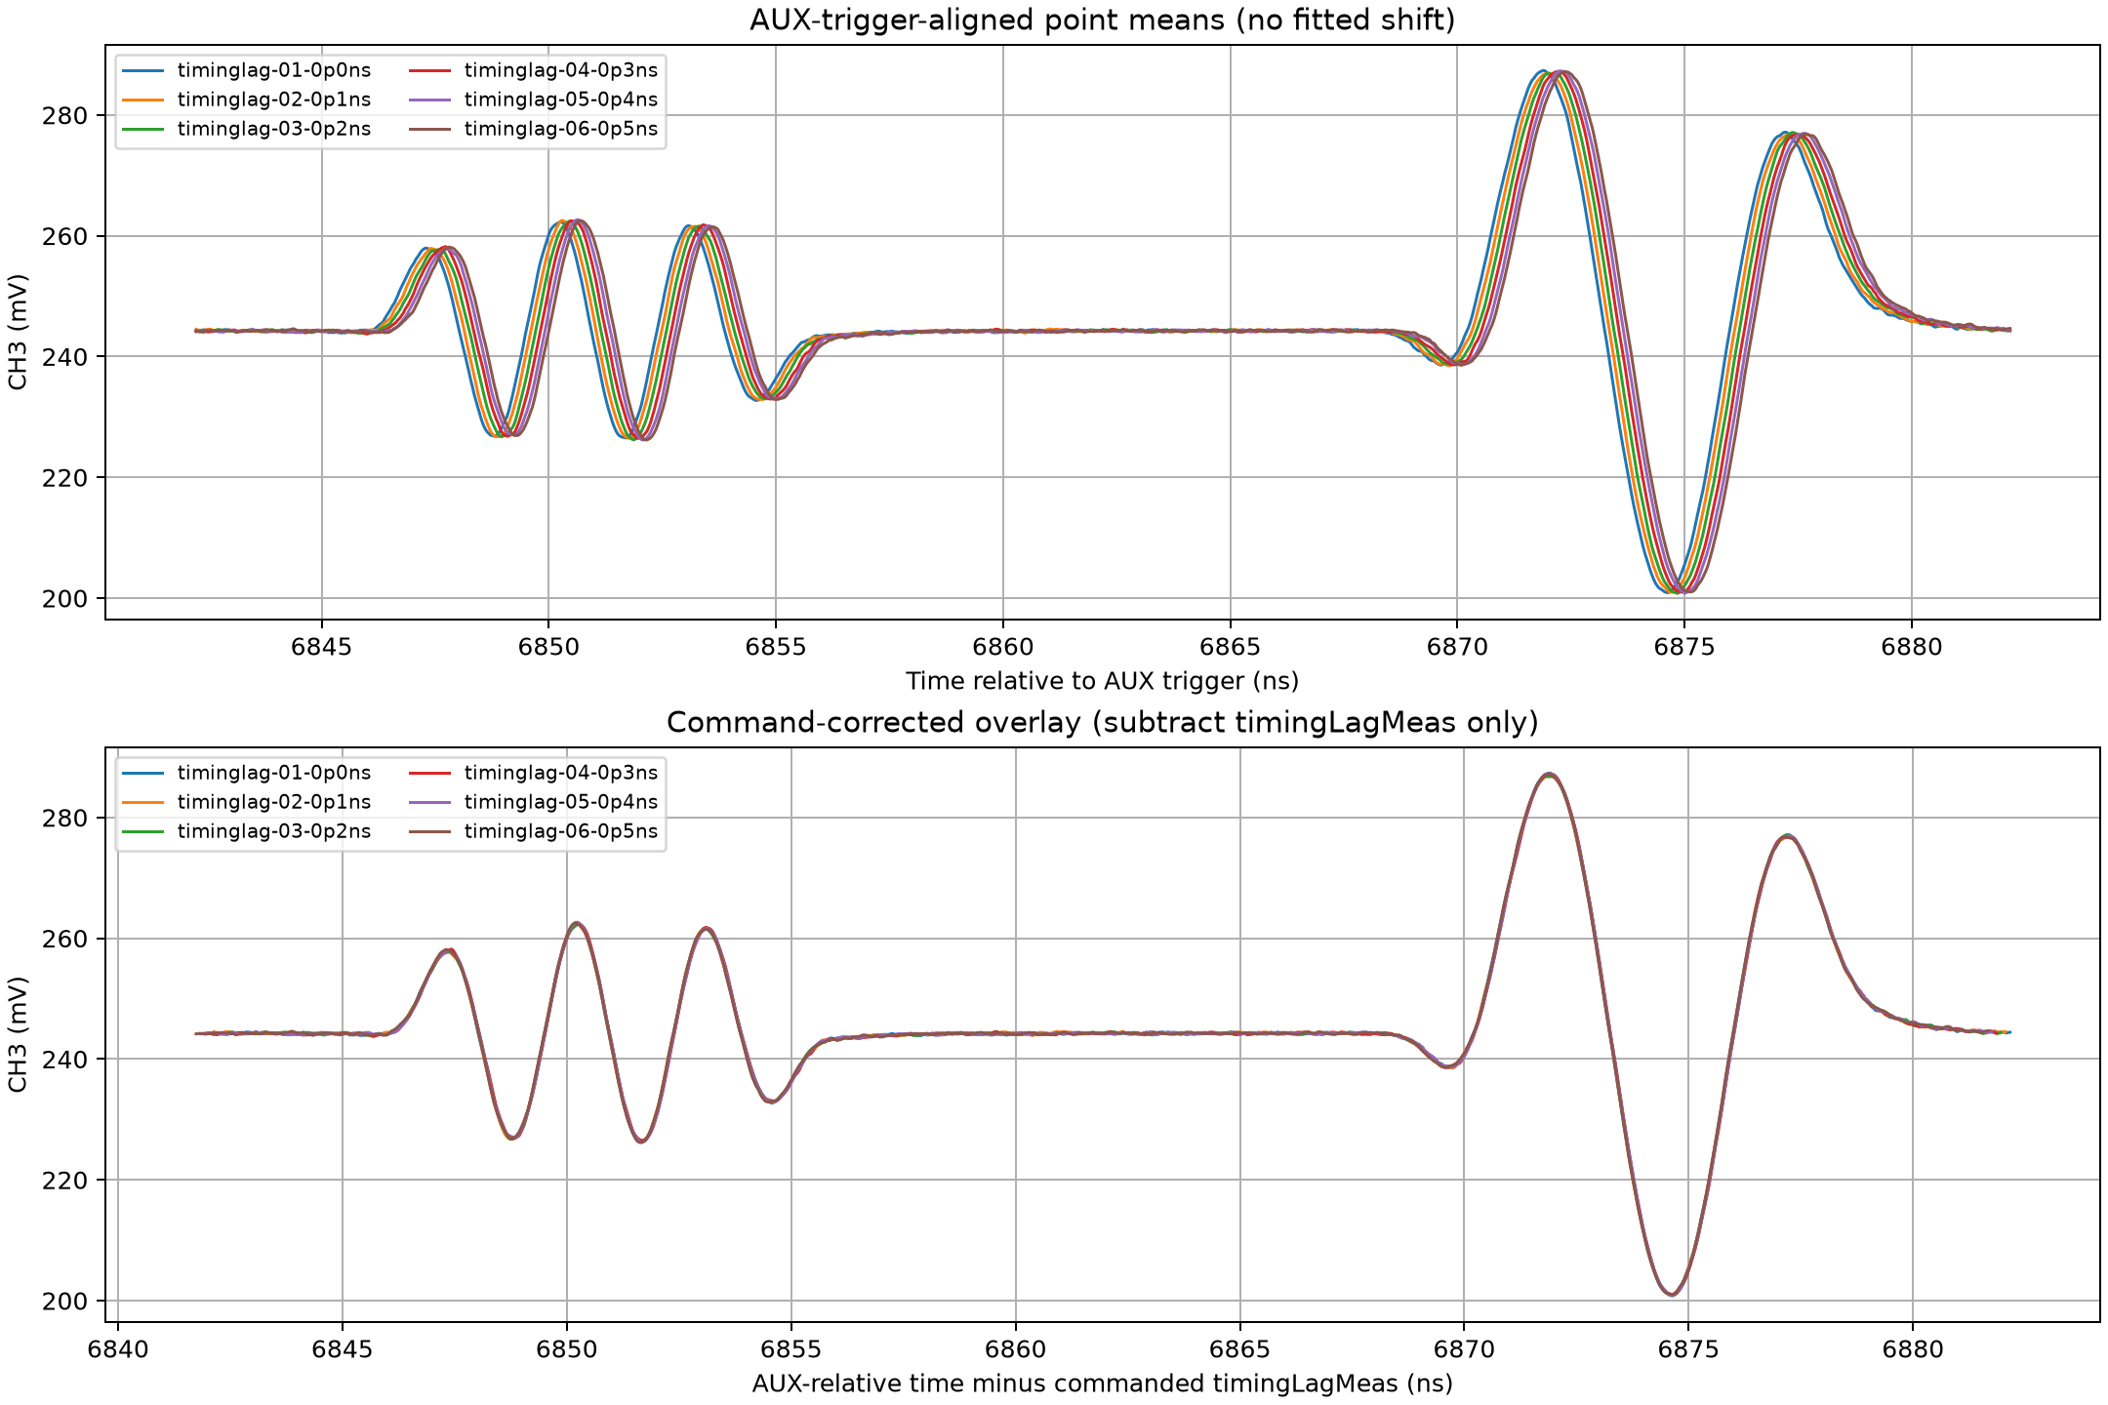
Layer 1：0.1 ns timingLag 步进实现近似一比一平移
04
0.0–0.5 ns · 6 points × 20 shots · 固定 AUX marker
两幅子图怎么读
• 上图：AUX直接对齐，六条均值按0.1 ns命令步长整体右移。
• 下图：只减命令 timingLagMeas；不做互相关或自由拟合。
• 扣除命令量后，峰谷和振铃结构高度重合。
1.0037 ± 0.0269
测得时移斜率（ns/ns）
0.219 mV
校正后活动区形状 RMS · 0.25% P–P
20-shot mean P–P：86.215 mV
结论：命令时移被实现，波形形状稳定。
120/120 frames · Scope QC PASS · no clipping
Notes:
图注：Layer 1 timingLagMeas扫描（0.0–0.5 ns，20 shots/点）。上图在固定AUX参考下显示命令引起的整体时移；下图仅减去命令offset，六条均值高度重合，未使用互相关、自由时移或幅值缩放。
[Sources]
- D:\my_files\IOP_after_20250418\academic\CR_gate_new\20260711真实实验\connect_DPO70404C\scope_runs\formal-longitudinal-20260816_130132-888a0be3\batches\formal-longitudinal-20260816_130132-888a0be3-timinglag-L01-b01\attempt_001\plots\point_mean_overlays.png
- D:\my_files\IOP_after_20250418\academic\CR_gate_new\20260711真实实验\connect_DPO70404C\scope_runs\formal-longitudinal-20260816_130132-888a0be3\batches\formal-longitudinal-20260816_130132-888a0be3-timinglag-L01-b01\attempt_001\capture_manifest.json
- D:\my_files\IOP_after_20250418\academic\CR_gate_new\20260711真实实验\connect_DPO70404C\scope_runs\formal-longitudinal-20260816_130132-888a0be3\batches\formal-longitudinal-20260816_130132-888a0be3-timinglag-L01-b01\attempt_001\qc\qc_report.json
- D:\my_files\IOP_after_20250418\academic\CR_gate_new\20260711真实实验\connect_DPO70404C\scope_runs\formal-longitudinal-20260816_130132-888a0be3\batches\formal-longitudinal-20260816_130132-888a0be3-timinglag-L01-b01\attempt_001\raw_frames.npy
- Local fixed-feature timing analysis and active-region waveform comparison; measured feature was not used to align traces.
[/Sources]

Slide 5
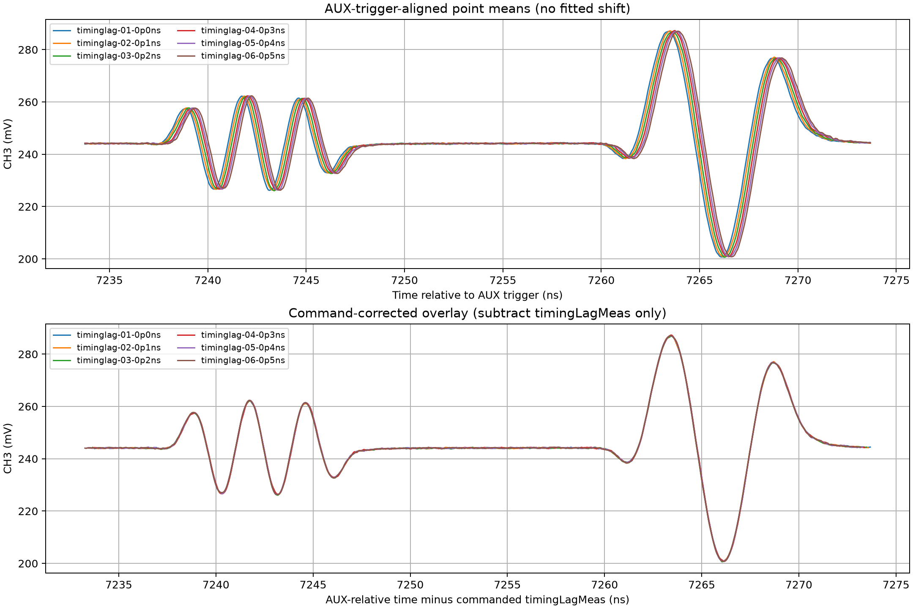
Layer 10：中间层纵场形状保持稳定
05
0.0–0.5 ns · 6 points × 20 shots · 序列中间层
两幅子图怎么读
• 上图：AUX直接对齐，六条均值按0.1 ns命令步长整体右移。
• 下图：只减命令 timingLagMeas；不做互相关或自由拟合。
• 扣除命令量后，峰谷和振铃结构高度重合。
0.9857 ± 0.0112
测得时移斜率（ns/ns）
0.188 mV
校正后活动区形状 RMS · 0.22% P–P
20-shot mean P–P：86.259 mV
结论：命令时移被实现，波形形状稳定。
120/120 frames · Scope QC PASS · no clipping
Notes:
图注：Layer 10 timingLagMeas扫描（0.0–0.5 ns，20 shots/点）。上图在固定AUX参考下显示命令引起的整体时移；下图仅减去命令offset，六条均值高度重合，未使用互相关、自由时移或幅值缩放。
[Sources]
- D:\my_files\IOP_after_20250418\academic\CR_gate_new\20260711真实实验\connect_DPO70404C\scope_runs\formal-longitudinal-20260816_130132-888a0be3\batches\formal-longitudinal-20260816_130132-888a0be3-timinglag-L10-b02\attempt_001\plots\point_mean_overlays.png
- D:\my_files\IOP_after_20250418\academic\CR_gate_new\20260711真实实验\connect_DPO70404C\scope_runs\formal-longitudinal-20260816_130132-888a0be3\batches\formal-longitudinal-20260816_130132-888a0be3-timinglag-L10-b02\attempt_001\capture_manifest.json
- D:\my_files\IOP_after_20250418\academic\CR_gate_new\20260711真实实验\connect_DPO70404C\scope_runs\formal-longitudinal-20260816_130132-888a0be3\batches\formal-longitudinal-20260816_130132-888a0be3-timinglag-L10-b02\attempt_001\qc\qc_report.json
- D:\my_files\IOP_after_20250418\academic\CR_gate_new\20260711真实实验\connect_DPO70404C\scope_runs\formal-longitudinal-20260816_130132-888a0be3\batches\formal-longitudinal-20260816_130132-888a0be3-timinglag-L10-b02\attempt_001\raw_frames.npy
- Local fixed-feature timing analysis and active-region waveform comparison; measured feature was not used to align traces.
[/Sources]

Slide 6
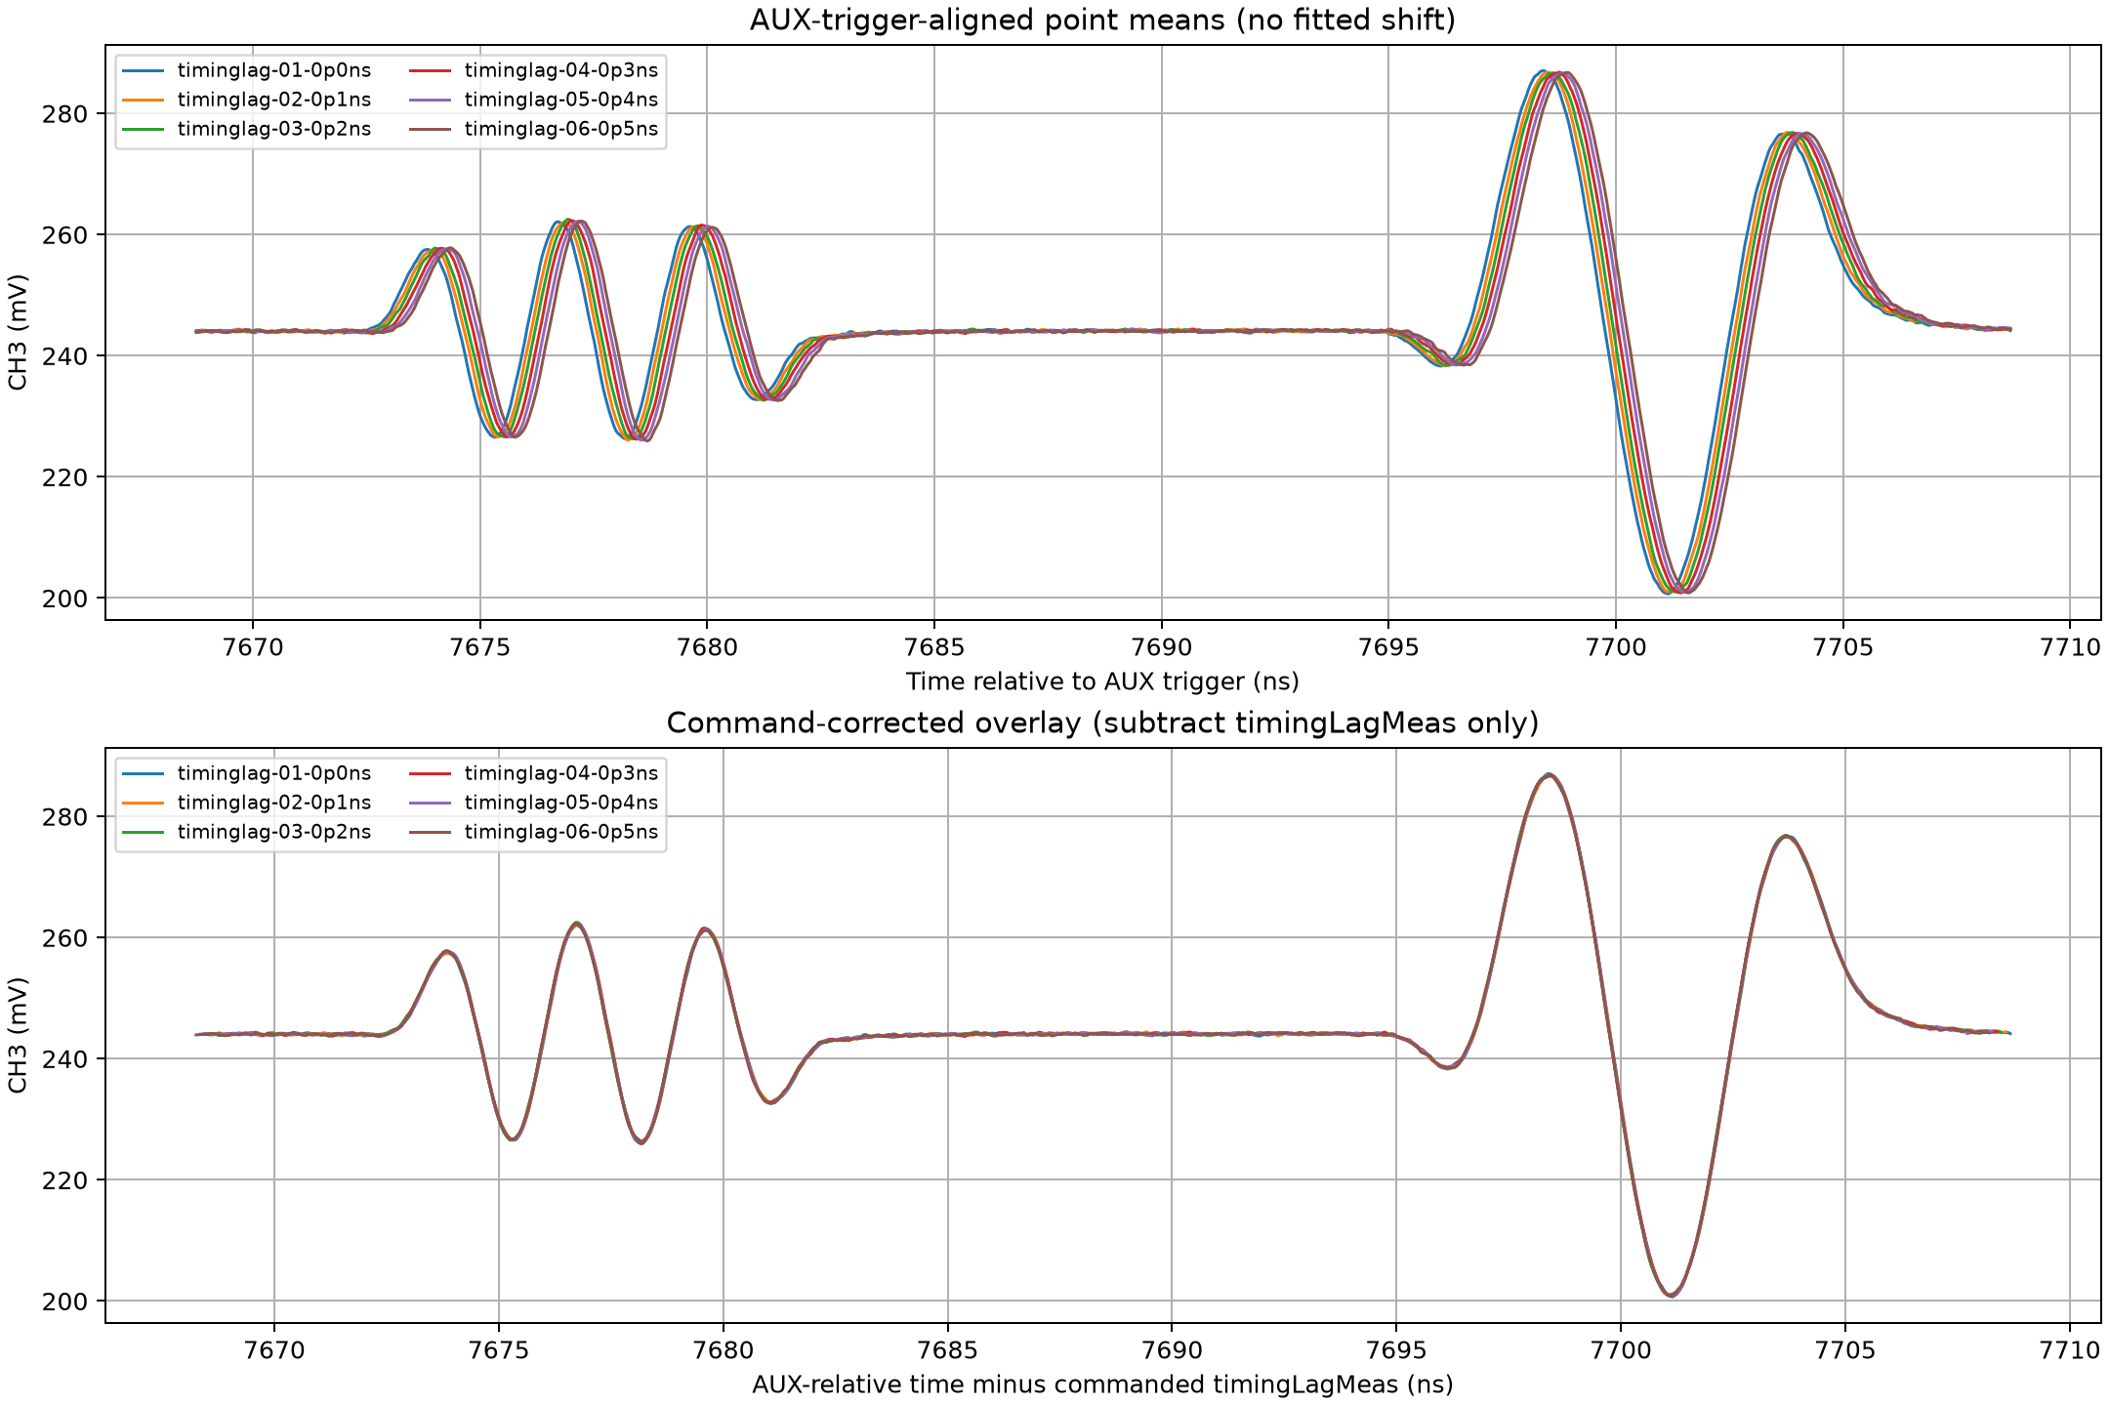
Layer 20：完整序列末层仍保持波形一致
06
0.0–0.5 ns · 6 points × 20 shots · 序列末层
两幅子图怎么读
• 上图：AUX直接对齐，六条均值按0.1 ns命令步长整体右移。
• 下图：只减命令 timingLagMeas；不做互相关或自由拟合。
• 扣除命令量后，峰谷和振铃结构高度重合。
0.9803 ± 0.0193
测得时移斜率（ns/ns）
0.181 mV
校正后活动区形状 RMS · 0.21% P–P
20-shot mean P–P：85.893 mV
结论：命令时移被实现，波形形状稳定。
120/120 frames · Scope QC PASS · no clipping
Notes:
图注：Layer 20 timingLagMeas扫描（0.0–0.5 ns，20 shots/点）。上图在固定AUX参考下显示命令引起的整体时移；下图仅减去命令offset，六条均值高度重合，未使用互相关、自由时移或幅值缩放。
[Sources]
- D:\my_files\IOP_after_20250418\academic\CR_gate_new\20260711真实实验\connect_DPO70404C\scope_runs\formal-longitudinal-20260816_130132-888a0be3\batches\formal-longitudinal-20260816_130132-888a0be3-timinglag-L20-b03\attempt_001\plots\point_mean_overlays.png
- D:\my_files\IOP_after_20250418\academic\CR_gate_new\20260711真实实验\connect_DPO70404C\scope_runs\formal-longitudinal-20260816_130132-888a0be3\batches\formal-longitudinal-20260816_130132-888a0be3-timinglag-L20-b03\attempt_001\capture_manifest.json
- D:\my_files\IOP_after_20250418\academic\CR_gate_new\20260711真实实验\connect_DPO70404C\scope_runs\formal-longitudinal-20260816_130132-888a0be3\batches\formal-longitudinal-20260816_130132-888a0be3-timinglag-L20-b03\attempt_001\qc\qc_report.json
- D:\my_files\IOP_after_20250418\academic\CR_gate_new\20260711真实实验\connect_DPO70404C\scope_runs\formal-longitudinal-20260816_130132-888a0be3\batches\formal-longitudinal-20260816_130132-888a0be3-timinglag-L20-b03\attempt_001\raw_frames.npy
- Local fixed-feature timing analysis and active-region waveform comparison; measured feature was not used to align traces.
[/Sources]

Slide 7
结论：tbuffer 控制累积时序，局部纵场仍保持一致
07
正式数据：GateLen（补 / 不补 tbuffer）L10 + timingLagMeas L1 / L10 / L20
KEY RESULTS
0.27 / 0.41 mV
0.990 ± 0.011
600 / 600
补 / 不补 tbuffer
point-mean RMS 中位数
三层共同 timingLag 斜率
95% CI 包含理想值1
5个正式FastFrame batch
无剪切、无覆盖失败
五个正式batch共同说明
保留项
• 不补tbuffer：第10层实测总移动5.020 ns，符合程序5.000 ns。
• 程序中心对齐后，补 / 不补条件的局部tFall均为sub-mV差异。
• timingLagMeas在L1/L10/L20实现近一比一平移，校正后残差约0.2 mV。
• 所有结果只用程序定义的校正；无互相关或逐条自由shift。
600帧示波器QC均通过。结论仅表示“当前灵敏度下未分辨”。仍需AWG execution log闭环；补/不补batch未随机交错，慢漂移可能混入。
当前数据表明：tbuffer 的主要作用是控制累积时序，而非改变局部 tFall 形状。
Notes:
综合结论：不补tbuffer会按缺失的9个门间buffer改变第10层累积时序；按程序边界对齐后，补/不补条件都未显示可分辨的局部tFall形变。timingLagMeas三层均实现近一比一平移，命令校正后波形残差约0.2 mV。
[Sources]
- D:\my_files\IOP_after_20250418\academic\CR_gate_new\20260711真实实验\connect_DPO70404C\scope_runs\formal-longitudinal-20260816_110341-79304963\batches\formal-longitudinal-20260816_110341-79304963-gatelen-L10-b01\attempt_001\capture_manifest.json
- D:\my_files\IOP_after_20250418\academic\CR_gate_new\20260711真实实验\connect_DPO70404C\scope_runs\formal-longitudinal-20260816_150547-a36f9c21\batches\formal-longitudinal-20260816_150547-a36f9c21-gatelen-notbuffer-L10-b01\attempt_001\capture_manifest.json
- D:\my_files\IOP_after_20250418\academic\CR_gate_new\20260711真实实验\connect_DPO70404C\scope_runs\formal-longitudinal-20260816_130132-888a0be3\batches\formal-longitudinal-20260816_130132-888a0be3-timinglag-L01-b01\attempt_001\capture_manifest.json
- D:\my_files\IOP_after_20250418\academic\CR_gate_new\20260711真实实验\connect_DPO70404C\scope_runs\formal-longitudinal-20260816_130132-888a0be3\batches\formal-longitudinal-20260816_130132-888a0be3-timinglag-L10-b02\attempt_001\capture_manifest.json
- D:\my_files\IOP_after_20250418\academic\CR_gate_new\20260711真实实验\connect_DPO70404C\scope_runs\formal-longitudinal-20260816_130132-888a0be3\batches\formal-longitudinal-20260816_130132-888a0be3-timinglag-L20-b03\attempt_001\capture_manifest.json
- Local quantitative analyses of formal raw FastFrame data; no cross-correlation or per-trace free shift.
[/Sources]

